Slide 2
FIT bevordert
internationaal ondernemen
van, naar en in Vlaanderen
op actieve en duurzame manier

Slide 3
Onze klanten
ieder bedrijf
met een vestiging in Vlaanderen
dat wil internationaal ondernemen

Slide 4
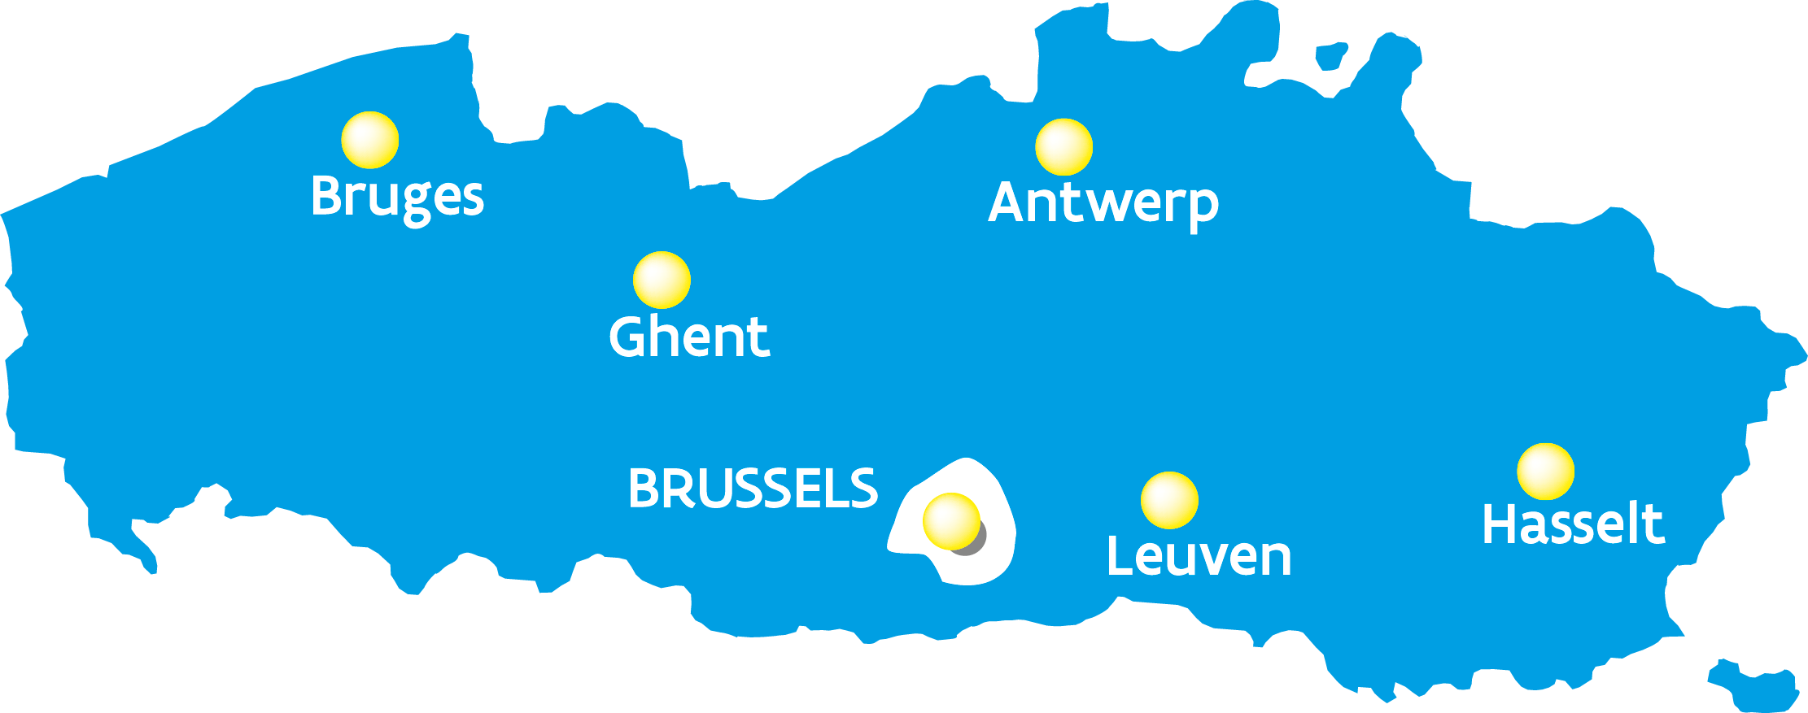
FIT staat dicht bij u
met een aanspreekpunt
in uw provincie

Slide 5
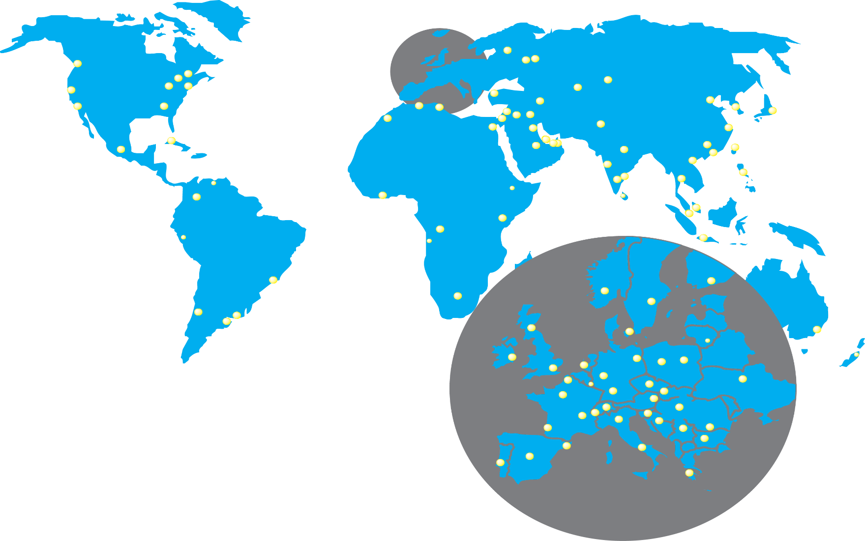
Dicht bij uw markt
Met een wereldwijd netwerk van
meer dan 90 kantoren

Slide 6
Agentschap Innoveren & Ondernemen; Agoria; Antwerp World Diamond Centre; AWEX; Brussels Invest & Export; Delcredere; Departement Internationaal Vlaanderen; essenscia; Fedustria; Flanders DC; Flanders Cleantech Association; Flanders’ Care; Fevia Vlaanderen; Federale Overheidsdienst Buitenlandse Zaken, Buitenlandse Handel en Ontwikkelingssamenwerking; Universiteiten & hogescholen; UNIZO Internationaal; VLAM; Voka …
Enkele van onze vele partners

Slide 7
1. Laat u gratis informeren!
Flanders Investment & Trade informeert u.
Leidraden voor internationaal ondernemen
Nieuws van buitenlandse markten
Beursverslagen • Opportuniteiten • Reglementeringsnieuws
Marktstudies
Analyses van kansrijke sectoren en andere thema’s
Handelsvoorstellen
“Chinese firma zoekt leveranciers van chocolade” • Tenders
Surf naar FLANDERSTRADE.BE

Slide 8
Laat u gratis informeren (1)

Slide 9
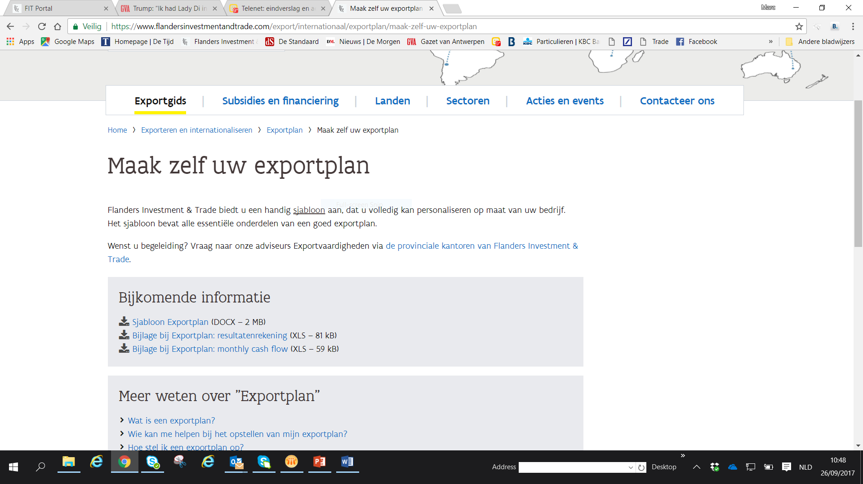
Laat u gratis informeren (2)

Slide 10
Laat u gratis informeren (3) Marktstudies

Slide 11
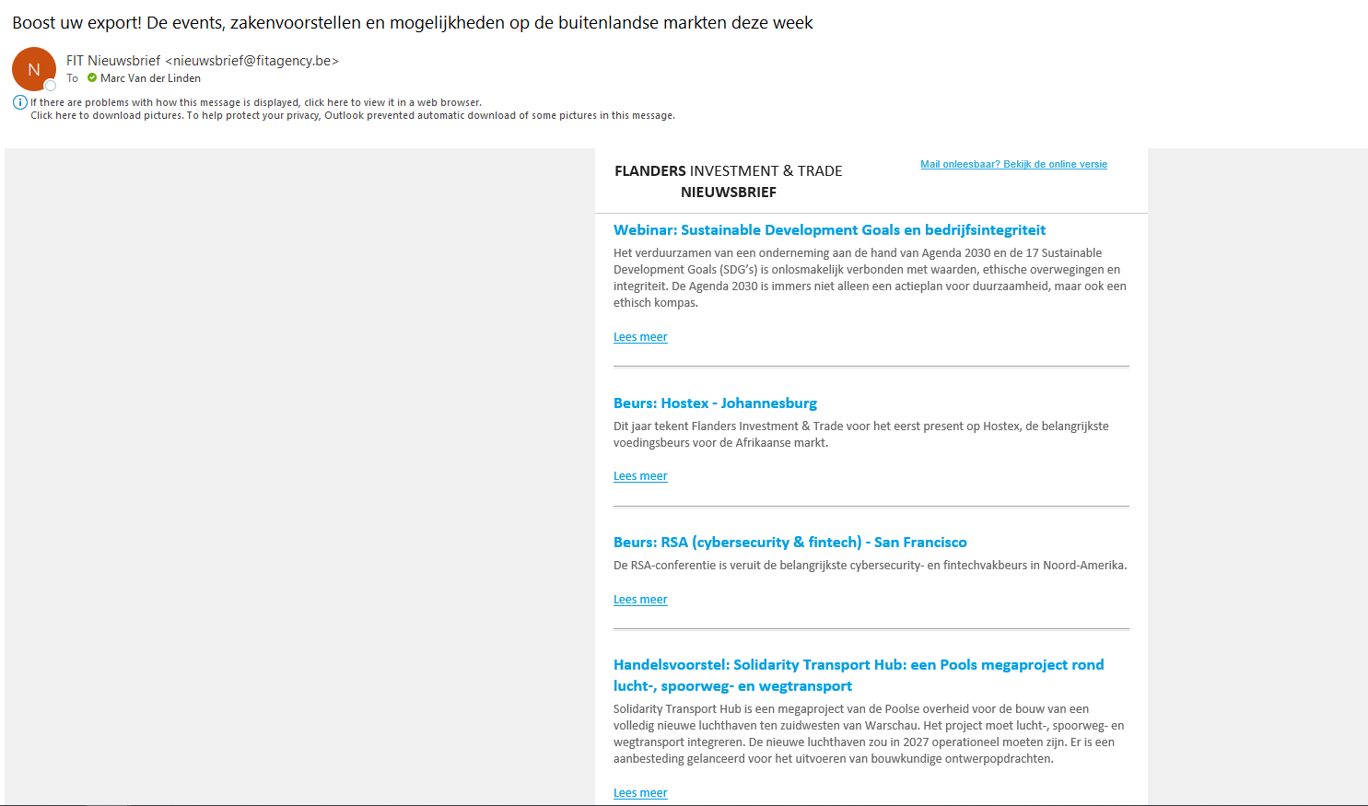
Laat u gratis informeren (4) wekelijkse FIT Nieuwbrief, Wereldwijs magazine, mailings op maat, aankondigingen,…

Slide 12
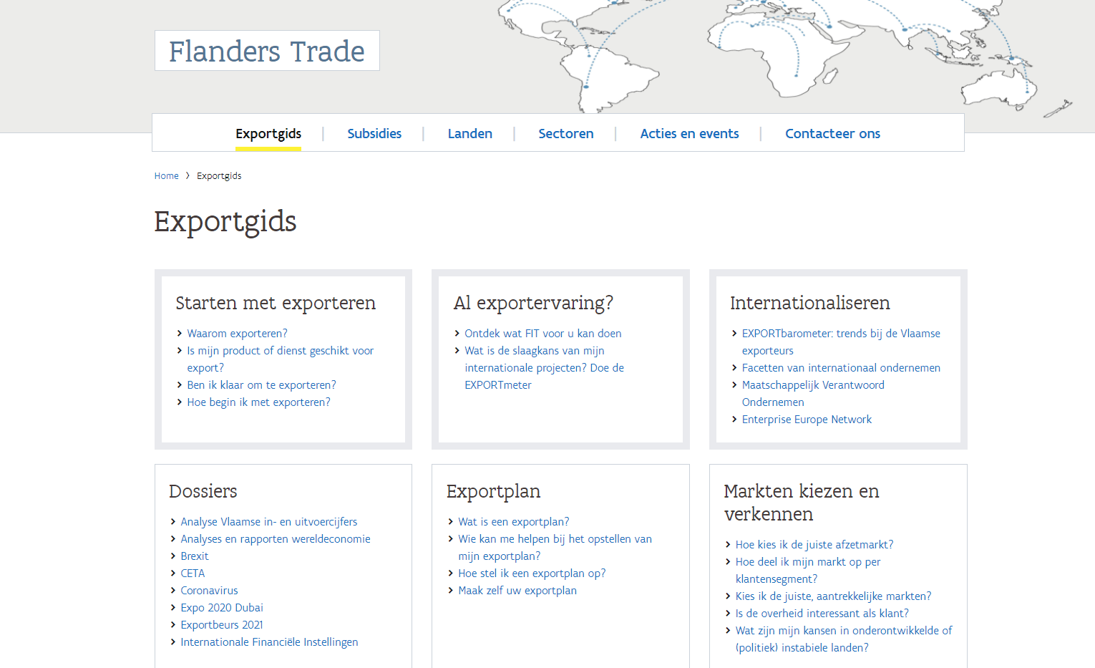
Laat u gratis informeren (5) FIT-website… Exportgids

Slide 13
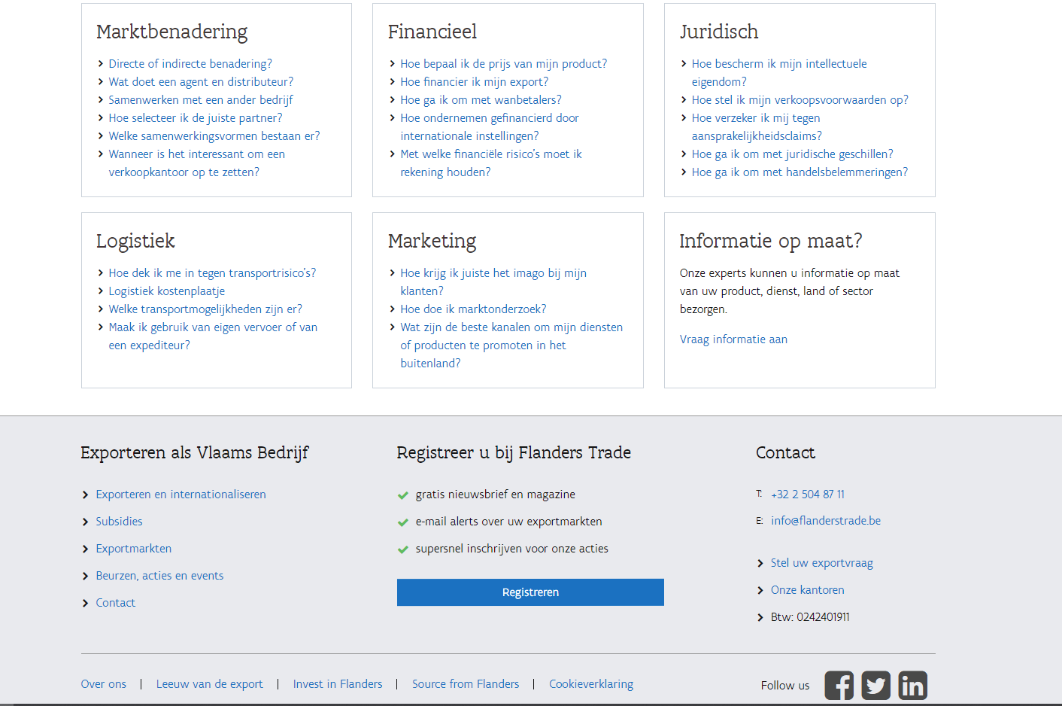
Laat u gratis informeren (6) FIT-website… Exportgids

Slide 14
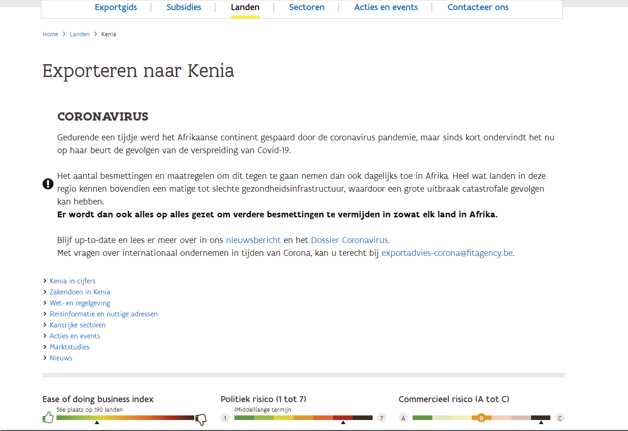
Laat u gratis informeren (7) FIT-website… landendossiers

Slide 15
2. Stel uw vraag!
Adviseurs Internationaal Ondernemen en provinciale kantoren,
Uw eerste aanspreekpunt
Adviseurs Exportvaardigheden
Exportplan & Exportmeter
Buitenlands netwerk !
Surf naar FLANDERSTRADE.BE

Slide 16
Stel uw vraag – begeleiding en info op maat
Spreek het binnenlands netwerk aan:
het FIT-kantoor in uw provincie:
15 adviseurs internationaal ondernemen
Eerstelijnsloket tot de dienstverlening F.I.T. per provincie (medewerkers)
Systematische dossierbegeleiding en follow-up (“trajectbegeleiding”)
Opvragen van specifieke sectorinfo in bepaalde landen
Aanvragen adressen en contactgegevens
Voorbereiden afsprakenprogramma op maat
…

Slide 17
Stel uw vraag – begeleiding en info op maat
Met de hulp van onze kantoren in het buitenland leveren we u ondermeer...
marktstudies: een beperkt marktonderzoek met up-to-date informatie over marktpotentieel, distributiekanalen, trends, concurrenten, reglementering...
contactgegevens van prospects: geselecteerd op maximaal nut... mits u precies omschrijft wat uw product en/of dienst is, op welke marktsegmenten en distributiekanalen u mikt...
afsprakenprogramma’s in het buitenland: de juiste contacten voor een optimaal rendement van uw zakenreis

Slide 18
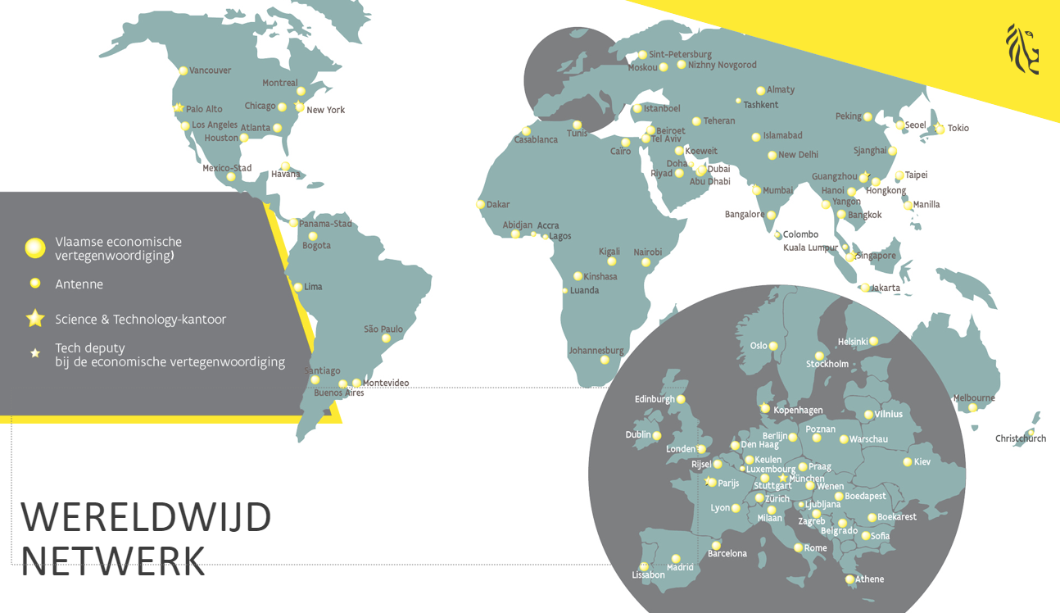
Kantoren met Lead F.I.T.
Peking
Helsinki
St. Petersburg
Nizhny Novgorod
Seoul
Tokio
Shanghai
Osaka
New Delhi
Guangzhou
Taipei
Oslo
Mumbai
Hanoi
Hongkong
Stockholm
Bangkok
Edinburgh
Dublin
Kopenhagen
Jakarta
Vilnius
Londen
Den Haag
Warschau
Berlijn
Rijsel
Keulen
Poznan
Sydney
Stuttgart
Praag
Parijs
Zürich
Wenen
Lyon
Ljubljana
Boedapest
Lissabon
Bordeaux
Milaan
Madrid
Barcelona
Rome
Notes:
1. Informatie over en hulp bij buitenlandse prospectie
Algemene en gerichte exportmarktinfo op maat
Systematische dossierbegeleiding en follow-up
Contactdagen VLEV organiseren en omkaderen
Wereldwijd internationaal netwerk
90 kantoren (incl. bi- en triposten)
Wat kan u verwachten van het internationaal netwerk?
Vlaamse bedrijven informeren over afzetkansen in hun markt
- adresmateriaal potentiële afnemers
- via kleinschalig marktonderzoek (info over distributiekanalen, concurrentie, reglementering ...)
- via jaarlijkse contact- of exportdagen in Vlaanderen
- via thematische en geografische infosessies in Vlaanderen
Assistentie ter plaatse
- introducties aanbrengen
- organisatie individuele prospectiereizen voor bedrijven
- productlanceringen
Organisatie exportbevorderende acties
- economische zendingen
- beursdeelnames
Pro-actieve marktprospectie (prospectiereizen binnen jurisdictie)
Ontwikkeling van netwerk cruciale contactpersonen
Buurlanden
Zuid-Europa
Noord-Europa
Oost-Europa
Nafta
Centraal- en Zuid-Amerika
China
Zuidoost-Azië
Midden-Oosten/Afrika
Pacific

Slide 20
Stel uw vraag – begeleiding en info op maat
Exportmeter
Mini-audit : uw slaagkansen gemeten
Audit met 90-tal vragen over 8 bedrijfsdomeinen
Afweging tegen gangbare good practices en vergelijking met best presterende Vlaamse KMO’s
Resultaat:
Rapport met score/benchmark
Concreet actieplan met verbeterpunten en tips &
aanbevelingen om methodes en processen te optimaliseren
Ook beschikbaar voor dienstenleveranciers

Slide 21
European Commission – Access2Markets
Een goed startpunt voor informatie over tarifaire en reglementaire voorschriften bij invoer in een land buiten de Europese Unie:
https://trade.ec.europa.eu/access-to-markets/nl/home
Invoerreglementering: vereiste documenten
Importheffingen en andere tarieven
Statistieken

Slide 22
3. Acties&Events
Flanders Investment & Trade regelt voor u:
Groepszakenreis/missie: Zakelijke ontmoeting met aankopers, partners, beslissingsnemers, …
Beursdeelname: ontmoet (nieuwe) klanten op topbeurzen wereldwijd
Seminarie
Ontvangst buitenlandse delegaties
Surf naar FLANDERSTRADE.BE

Slide 24
Neem deel aan een actie

Slide 25
Neem deel aan een actie

Slide 26
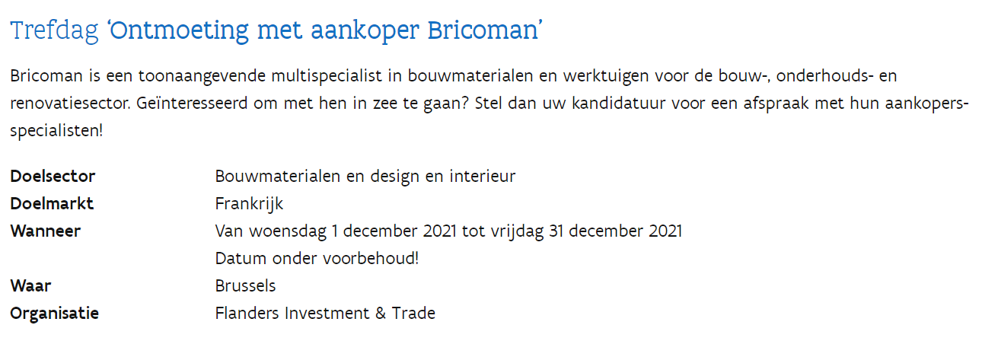
Neem deel aan een actie

Slide 27
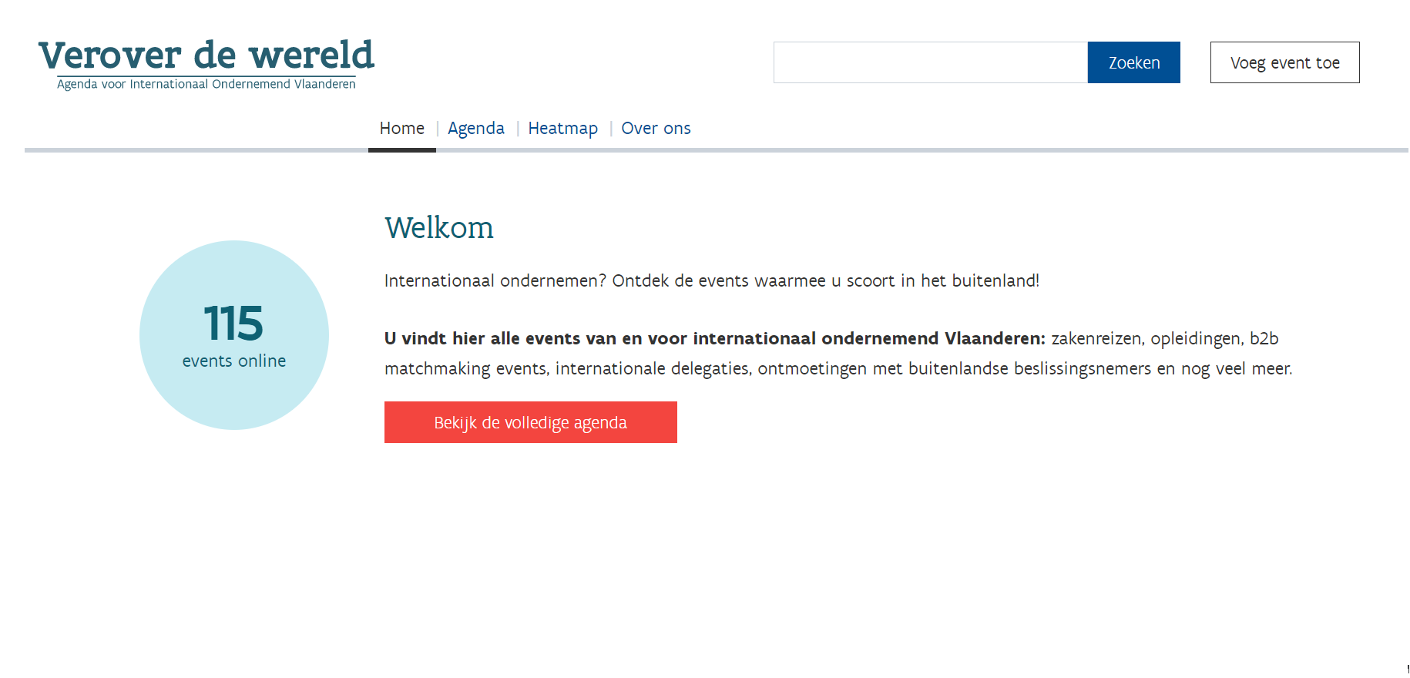
Neem deel aan een actie www.veroverdewereld.be :

Slide 28
4. Subsidies &
Financiering
Exportbevorderende financiële steun
Advies over financiering van internationale projecten
Surf naar FLANDERSTRADE.BE

Slide 29
Hoe word ik klant bij
Flanders Investment & Trade?

Slide 30
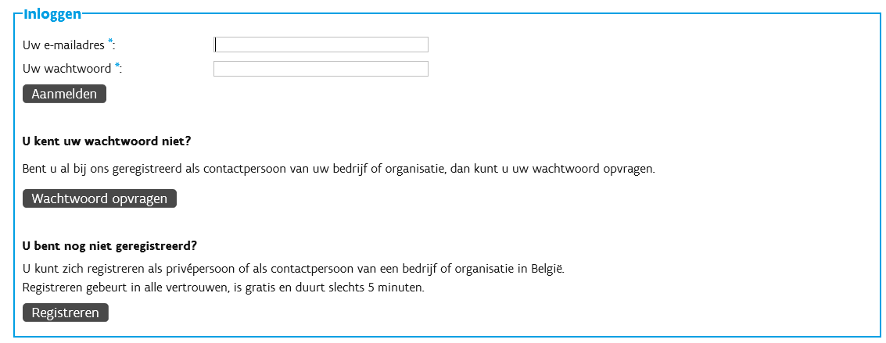
Stap 1: Registreer u op onze website

Slide 31
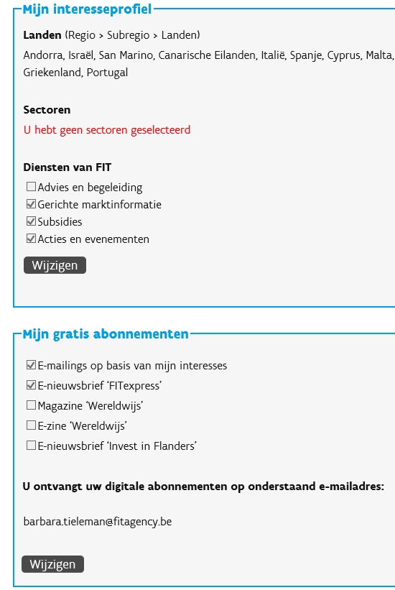
Stap 2: Geef uw voorkeuren aan
U beslist!
Exportmarkten van uw voorkeur
Sectoren van uw voorkeur
Abonnementen:
Wekelijkse nieuwsbrief
Mailings
Magazine

Slide 32
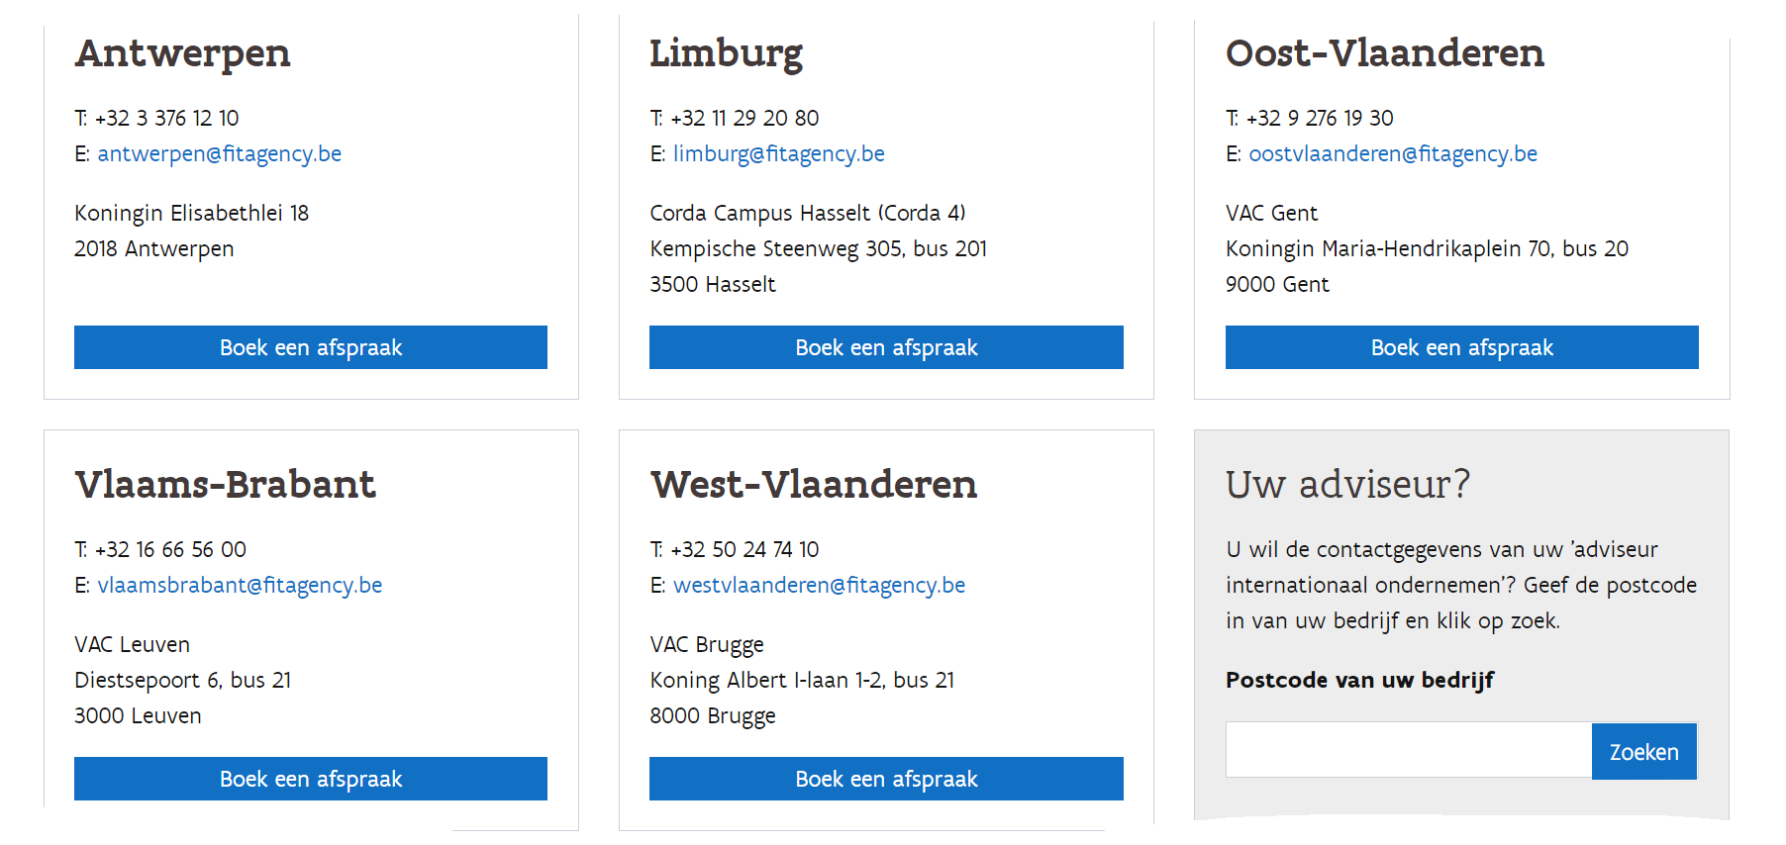
Vraag een gesprek aan met onze adviseurs

Slide 33
Marc Van der Linden - adviseur internationaal ondernemen FIT marc.vanderlinden@fitagency.be +32 3 203 55 76
Koningin Elisabethlei 18
2018 Antwerpen
+32 3 203 55 70

